Slide 1
İSTATİSTİKSEL ANALİZ
Doğru, Güvenilir ve Gerçekçi Akademik Yaklaşımlar
Doç.Dr. Erol TERZİ

Slide 2
ARAŞTIRMA TÜRLERİ
Kamuoyu Araştırmaları
Seçim Araştırmaları
Pazar Araştırmaları
Performans Değerlendirme Araştırmaları
Müşteri-Personel Memnuniyeti Araştırmaları
Psikolojik Ölçek araştırmaları
Tüketici Tutum ve Davranışları Araştırmaları
Kalite Kontrol Araştırmaları
İstatistiksel Veri Analizi
Güç Analizi
Güvenilirlik-Geçerlilik Analizi
Etkinlik ve Verimlilik Analizi

Slide 3
Kamuoyu Araştırmaları
Beklenti
Kaygı
Sorunlar
Eğilimler

Slide 4
Ne Tür Kamuoyu Araştırmaları ?
Paydaş Memnuniyeti Araştırması
Üye Memnuniyeti Ölçümü
Kurum/Şirket Hizmet Memnuniyeti Araştırması
Sosyal Etki Değerlendirme Araştırması
Ulusal / Yerel Gündem Araştırması
Stratejik Yol Haritası Hazırlanması

Slide 5
Seçim Araştırmaları
Seçmeni ve seçim bölgesini yakından tanıması , sunulacak projelerle ilgili olarak seçmenin nabzını yoklayabilmesi açısından oldukça önemlidir.
Seçim araştırmalarının bilimsel bir altyapı çerçevesinde yapılması gerekir.
Seçimle ilgili projeler sunulmadan önce, seçim bölgesinde yaşayan vatandaşların beklentileri doğru bir şekilde tahmin edilmeli

Slide 6
Seçim Araştırma Modelleri
Seçmen Tercihleri Araştırması
Belediye Hizmetler Memnuniyeti
Seçmen BeklentileriAraştırması
Ulusal ve Yerel Gündem Algı Ölçümü
Yerel Bölgesel Siyasi Bakış

Slide 7
Seçim Araştırmalarının Sağladığı Faydalar
Geleceğe yönelik doğru ve güvenilir öngörülerde bulunmak
Strateji geliştirilmesine olanak sağlamak
Başarıyı yakalamak için öngörülerde bulunmak
Tutarlı ve geçerli sonuçlar

Slide 8
Pazar Araştırmaları
İşletmelerin faaliyet alanları olan pazara girmeden önce pazarla, müşteri ve rakip kitlesiyle ilgili bilgi toplaması; müşteri talep ve beklentilerini belirleme işlemininin tamamı bir pazar araştırmasıdır.

Slide 9
PAZAR ARAŞTIRMA MODELLERİ
Müşteri Memnuniyeti Ölçümü
Potansiyel Müşteri Araştırması
Eski / Kayıp Müşteri Araştırması
Bayi/Satış Kanalı Memnuniyeti
Müşteri Profili Belirleme
Ürün Hizmet / Pazar Dinamikleri Araştırması
Marka Algı ve Konumlandırma Araştırması

Slide 10
Pazar Araştırmalarının Sağladığı Faydalar
İşletmenizin performansını analiz etmenize yardımcı olur.
Pazarlamada sorun yaşıyorsanız bunu keşfetmenizi ve aksiyon almanızı sağlar.
Yeni tüketici kitleleri kazanmanıza yardımcı olur.
Tüketicinin, sadakatini arttırmak için yöntemler geliştirmenize yardımcı olur.
Piyasada rakiplerinize göre hangi konumda olduğunuzu keşfetme şansı sunar.

Slide 11
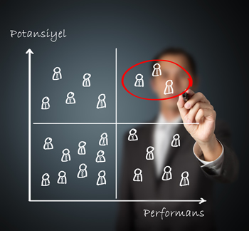
Performans Değerlendirme Araştırmaları
Performans değerlendirme araştırmaları, çalışanların yeteneklerini, potansiyelini, iş alışkanlıklarını, davranışlarını ve benzer niteliklerini diğerleriyle karşılaştırarak yapılan sistematik bir ölçümdür.
Çalışanların işletme amaçlarının gerçekleşmesine yapmış olduğu katkının ölçümlenmesidir. Diğer bir deyişle çalışanların görev ve sorumluluklarını ne denli etkin olarak yerine getirip getirmediğinin ölçülmesidir.

Slide 12
Performans Değerlendirme Araştırmalarının Faydaları
Ücret standartlarını saptamak ve başarı artışlarını ödüllendirmek,
Çalışanların eğitim gereksinimlerini saptamak,
Çalışanların iş hakkında ilgi duyduğu konuları saptamak ve bu ilgi ile örgütün amaçları arasında bir uyum sağlamak,
Yönetici ile çalışan arasındaki iletişimi arttırmak ve işin amacı bakımından belli bir anlayış düzeyine ulaşmalarını sağlamak,.
Üyeler arasındaki ilişkileri gözden geçirmek ve düzelterek ekip çalışmasını arttırmak,

Slide 13
Müşteri- Personel Memnuniyet Araştırmaları
Çalışanların iş hayatındaki memnuniyet ve bağlılık düzeylerini ölçmek ve iyileştirmeye yönelik faaliyet ve iletişim planları oluşturmayı hedefler. Kurum içinde verimliliğin ve iş performansının arttırılmasına yönelik gelişme alanlarını belirleme, yapılan uygulamaların etkinliğini ölçmeyi sağlama ve kuruma çalışan memnuniyetini ve bağlılığını artırmak için en uygun eylem planlarını oluşturmada yön gösterir.
Müşterilerin satın alma alışkanlıklarının, memnuniyet derecelerinin, karşılanmış ve karşılanmamış beklentilerinin, istek ve şikâyetlerinin belirlenmesini sağlar. Müşterinin tercih etme nedenlerini, memnuniyet ve sadakatini etkileyen unsurları ortaya çıkarır. Çeşitli kriterler bazında (kaliteli, ucuz, ürün çeşitliliği vb.) durum değerlendirmeleri yapılmasına ve rakip firmalarla bu kriterler bazında karşılaştırılarak firma konumunun belirlenmesine yardımcı olur.

Slide 14
Müşteri- Personel Memnuniyet Araştırma Modelleri
Müşteri ürün/hizmet Memnuniyet Araştırması
Müşteri Ürün/Hizmet Beklenti Araştırması
Müşteri Ürün/Hizmet Tercihleri Araştırması

Slide 15
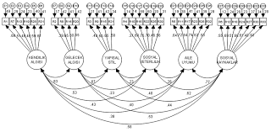
Psikolojik Ölçek Araştırmaları
Psikolojik ölçekler davranışsal sağlık, ilişki, tıbbi, kişilik, bilişsel, hafıza, mesleki veya akademik alanlarla ilgili değerlendirmelerden oluşur. Bu testlerin başlıca yararları ise şu şekilde sıralanabilir:
Doğru tanı
Kişiliğin anlaşılması
Hafıza fonksiyonunun mevcut durumu
Bireyin güçlü ve zayıf yönleri
Daha net tedavi hedefleri

Slide 16
Tüketici Tutum Ve Davranışları Araştırmaları
Nicel ölçeklerden oluşan anketlerden faydalanılır.
Çeşitli sorularla tüketicilerin bir ürün ya da hizmete karşı olan tutumlarını derecelendirilir.

Slide 17
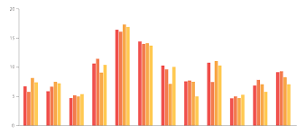
Kalite Kontrol Araştırmaları
İstatistiksel kalite kontrol
İstatistik teori ve tekniklerinin tasarım, üretim ve servis hizmetlerinin her aşamasında uygulanmasıdır.

Slide 18
Kalite Kontrol Araştırmalarının Sağladığı Faydalar
Satın alınan malzemenin kalitesinin geliştirilmesi
İşgücü ve malzeme kullanımında tasarruf sağlanması
Nihaî ürün kalitesinin geliştirilmesi
Kalite özelliğinin temel değişkenliğinin belirlenmesi
Muayene standartlarının belirlenmesi ve geliştirilmesi
Üretici ile tüketici arasındaki ilişkilerin geliştirilmesi
Muayene maliyetlerinin düşürülmesi

Slide 19
İstatistiksel Veri Analizi
İstatistiksel Veri Analizi
Veri toplama
Analiz etme
Yorumlama

Slide 20
İstatistiksel Veri Analizi Yöntemleri
Betimsel Analiz
Frekans analizi
Tanımlayıcı istatistikler
Etkinlik Analizi
Veri zarflama analizi
Fark Analizi
İlişki Analizi
Tahmin Analizi
Çıkarımsal Analiz
Temel grafikler
Güven aralıkları
Parametre tahminleri
İki grup ortalama testleri
İkiden fazla grup ortalama testleri
Ki kare testi
Çok değişkenli analizler
Korelasyon analizi
Regresyon analizi
Zaman serisi analizi

Slide 21
İstatistiksel Veri Analizi Programları
Veri analizi programları
SPSS
AMOS
Gpower
R project
Max-Dea

Slide 22
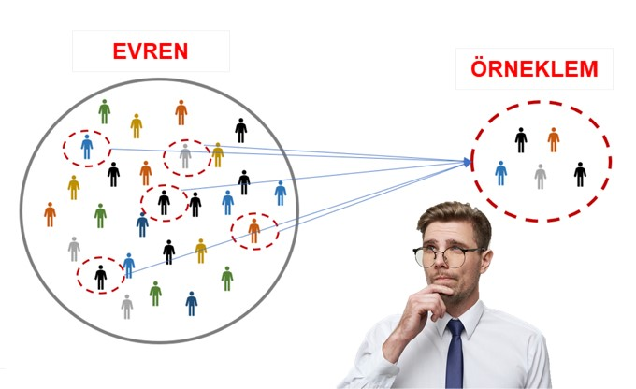
Güç Analizi
"Yapıların çalışmamın ne kadar istatistiksel gücü var ?"
"Bu çalışma için ne kadar büyük bir örneklem hacmine (denek sayısına) ihtiyacım var ?"

Slide 23
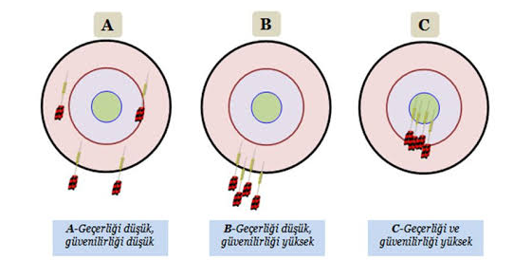
Geçerlilik Ve Güvenilirlik Analizi
Araştırma verileri eğer güvenilirlik ve geçerlilik analizlerine dayanıyorsa güven verir.
Güvenilirlik ve geçerlilik herhangi bir şeyin uygun ve sağlam olduğu hakkında bize bilgi verir.

Slide 24
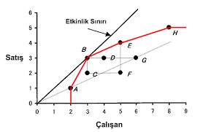
Etkinlik Ve Verimlilik Analizleri
Bu analizin amacı en az girdiyle maksimum çıktıyı üreten girdi-çıktı bileşimini bulmaktır.

Slide 25
İstatistiksel Yaklaşımların Hedef Çıktısı
Şirketlerin/işletmelerin verimliliğini arttırmak
Kaynakların daha etkin ve ekonomik kullanılmasını sağlamak
Çalışanların motivasyonlarını arttırmak
Geleceğe yönelik planlamaları daha gerçekçi bir şekilde yapabilmek

Slide 26
TEŞEKKÜRLER…

